Slide 1
Еволюція уявлень про роль і місце природи в житті суспільства

Slide 2
Еволюцію і розвиток природи Землі поділяють на два етапи:
1) До появи в природі людини
2) Суспільного розвитку

Slide 3

Близько 3,5 млрд років триває еволюція природних систем, їхнє ускладнення й удосконалення. Одним з головних чинників природних перебудов ландшафтів є глобальні кліматичні зміни.

Slide 4
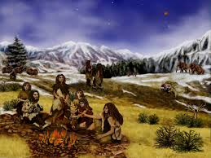
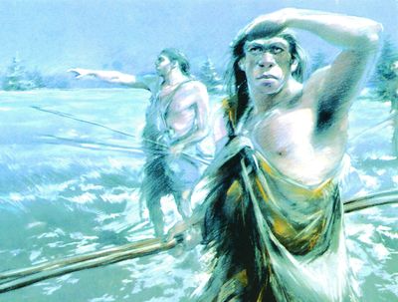
Епоха збиральництва й мисливства
Первісна людина сприймала світ, відчуваючи себе частиною природи.

Slide 5
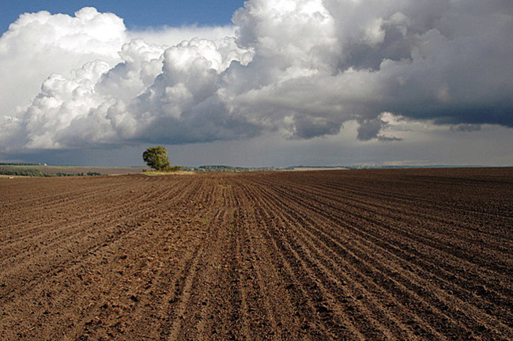
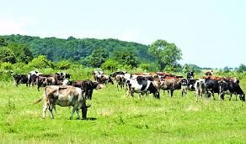
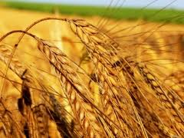
Епоха аграрної культури.
Вона позначилася поступовим переходом людини до осілого способу життя, заселенням і освоєнням нових територій, прирученням диких тварин і введенням у культуру дикорослої флори.

Slide 6
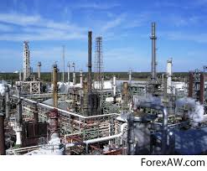
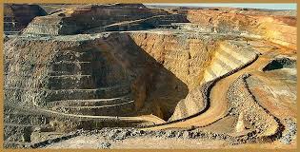
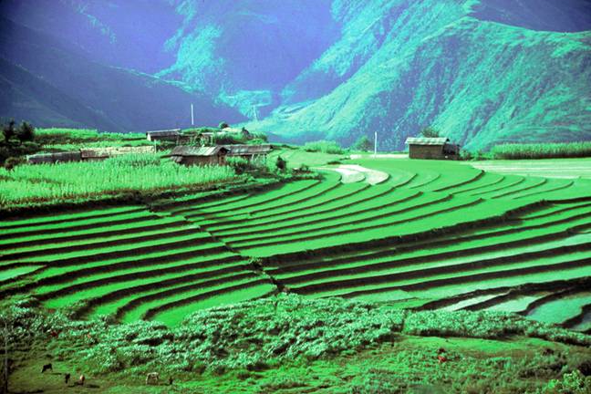
Епоха індустріального виробництва.
Людство сповідувало підхід господаря природи, яка дана йому задля задоволення власних потреб

Slide 7
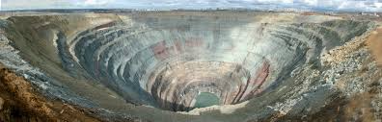
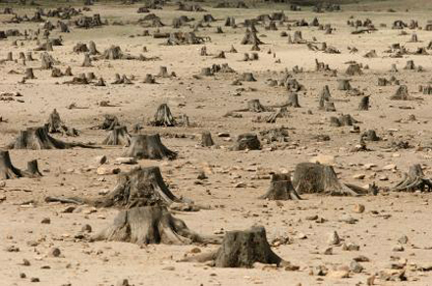
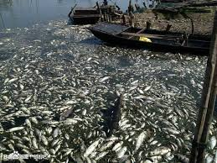
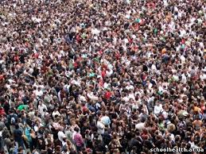

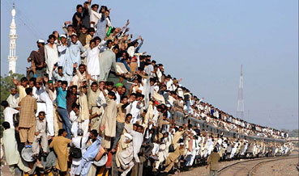
Епоха постіндустріального суспільства. Ця епоха характеризується надприродними масштабами споживання ресурсів ЗемліСтрімке зростання чисельності населення у XX - на початку XXI ст. призвело до дефіциту ще й просторових ресурсів особливо в урбанізованих районах

Slide 8
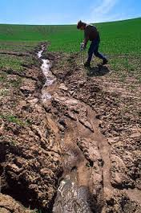
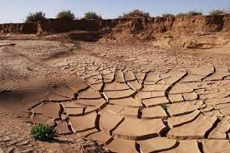
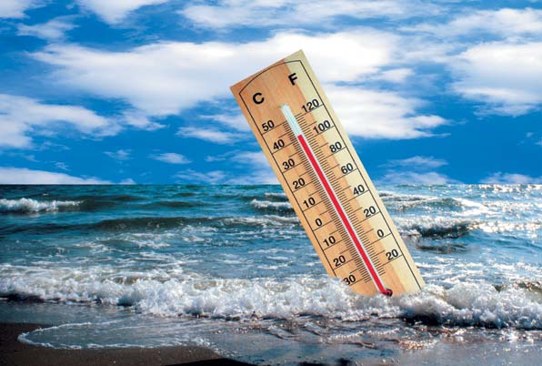
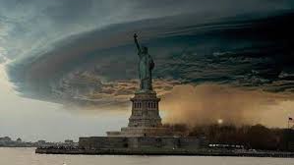
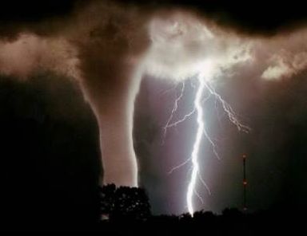
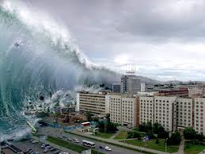
Порушення природних процесів і деградація природи призвели до глобальних змін клімату на планеті, непередбачуваності кліматичних змін і активізації природних стихійних процесів.

Slide 9
Проблема протиріччя між розвитком людської цивілізації і природним середовищем є вічним супутником цивілізації. При цьому природа - не лише зовнішнє оточення, оболонка, в якій розвивається суспільство. Суспільство - це органічна частина природи, а історія людства є частиною історії природи.

